Slide 1
Audit 4
Sofia Neubert
und
Simon Wöhler

Slide 2
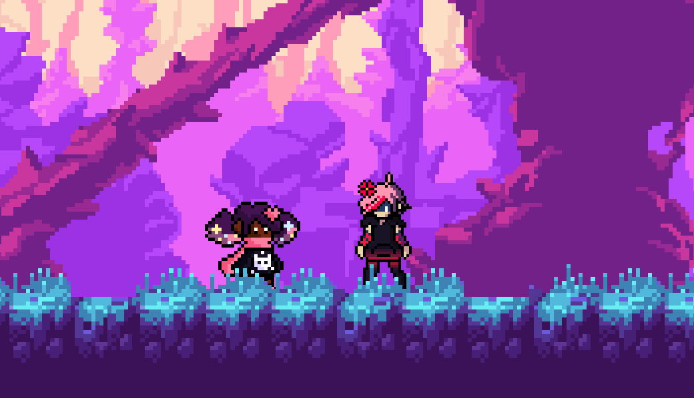
Ergebnis: Spark
Was haben wir erreicht?
Notes:
Wir haben einen Rapid Prototype für unser Spiel erstellt welcher eine Demo (die jedoch noch nicht komplett ausgereift ist) darstellt. Wir haben unsere eigenen Assets erstellt und implementiert und Cutscenes für Dialoge, die auch Spieler Interaktion ermöglichen, vorbereitet.
[Vorführung Demo und Code]

Slide 3
Fazit und Reflektion
Wir haben unsere Ziele für das Projekt nicht vollständig erreicht
Persönliche Umstände und Fehleinschätzung des Aufwandes.
Unvorhergesehene Probleme.
Schwierigkeiten mit Unity-Engine (2D)
Notes:
Wir sind leider nicht mit unseren Zielen im zeitlichen Rahmen fertig geworden. Wir hatten im letzten Drittel des Projekt mit persönlichen Problemen (Der mehrfache Aufenthalt von Angehörigen im Krankenhaus) zu kämpfen.
Dadurch und durch Fehleinschätzung des Aufwand dann auch Zeitversetzungen und Schwierigkeit mit der Arbeitsteilung, was im Angesicht des Gesamtprojekts dazu geführt hat, dass viele ursprünglich geplante Elemente des Projekts überdacht, vereinfacht oder ganz gestrichen werden mussten.
Im weiteren Entwicklungsverlauf wurde auch langsam klar, dass die Unity-Engine nicht optimal für die Entwicklung im 2D bereich ist, somit lassen sich auch ein paar Probleme der Engine im rapid Prototype beobachten (z.B flackernde Linien).
Zudem hat sich am Ende ein Bug rein geschlichen, der das Dialogsystem durcheinander bringt was besonders schmerzhaft ist, das es der wichtigste Teil des Spiels ist.
Dennoch gibt der Prototyp ein gutes Beispiel dafür wie ein größeres/vollständiges Spiel aussehen und sich anfühlen könnte.

Slide 4
Was können wir beim nächsten mal verbessern
Ausführliche Recherche
Auf die Anfangsschritte achten (nichts überstürzen)
Hilfe/Feedback einholen
Zeitlichen Spielraum einplanen
Notes:
Durch dieses Projekt haben wir einige Erfahrungen gesammelt. Was leider erst später klar wurde, ist das wir die Anfangsschritte etwas überstürzt haben. Wir haben uns schnell auf eine Idee geeinigt, die beiden gefallen hat und uns darauf fest gesetzt. Für die Umsetzung der Idee hat Vorbereitung gefehlt. Hätte man sich bei diesen Anfangsschritten mehr Mühe gegeben und mehr recherchiert, wäre der Aufwand und die Arbeitsteilung später klar gewesen.
Gleichermaßen wäre es sehr hilfreich gewesen sich öfter Feedback einzuholen oder nach Hilfestellung zu fragen. Dies hätte uns auch früher bewusst gemacht, dass es uns an Vorbereitung fehlt.
Zuletzt natürlich das immer etwas passieren kann und man nun mal darauf vorbereitet sein muss. Man sollte nicht davon ausgehen, dass alles glatt läuft sondern von vorneherein einen Puffer haben, der Platz für Fehler und Umstände

Slide 5
Sind wir Zufrieden?
Ja, aber es gibt viel Raum zur Verbesserung
Notes:
Wir sind zufrieden mit der Leistung die wir angesichts der Umstände geleistet haben, uns ist jedoch klar das vieles verbessert werden muss.
Wir werden die Erfahrungen aus diesem Modul für die Zukunft mitnehmen und in zukünftigen Projekten anwenden.

